Slide 1
数字逻辑
主讲：姜宇鹰
暨南大学信息学院计算机系

Slide 2

第三章 布尔代数与逻辑函数化简
3.1 基本公式和法则
3.2 逻辑函数的代数法化简
3.3 卡诺图化简

Slide 3
教学目标
掌握布尔代数的基本公式和法则以及卡诺图、最小项等有关概念，并熟练地运用到逻辑函数的代数法和卡诺图化简法中；熟练掌握不同形式逻辑函数之间的转换；掌握输入只有原变量没有反变量的逻辑函数的基本化简方法。
教学重点
逻辑函数的卡诺图化简法 。
教学难点
多余项定律的应用，卡诺图结构及卡诺图化简的逻辑内涵，无关项的应用，阻塞化简法 。

Slide 4
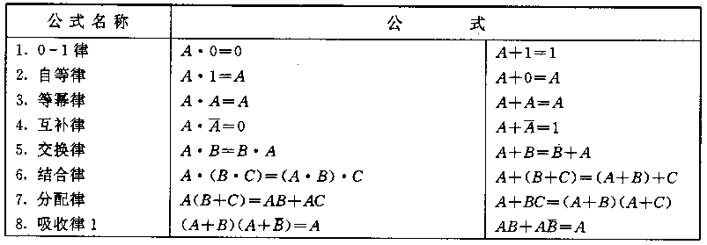
3.1 基本公式和规则
3.1.1 基本公式
表 3 – 1 基本公式

Slide 5
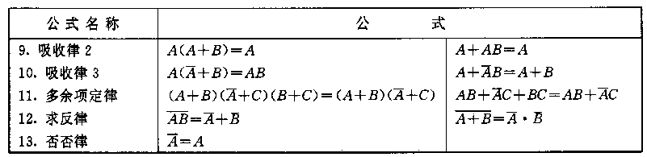
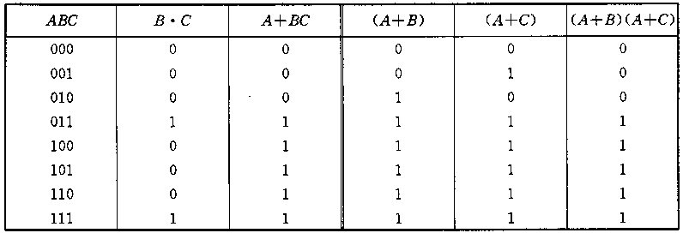
续表
表 3 – 2 证明分配律的真值表

Slide 6
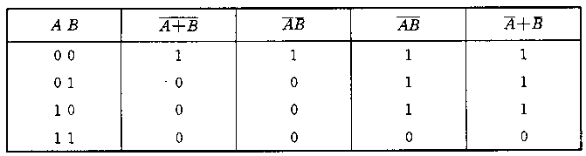
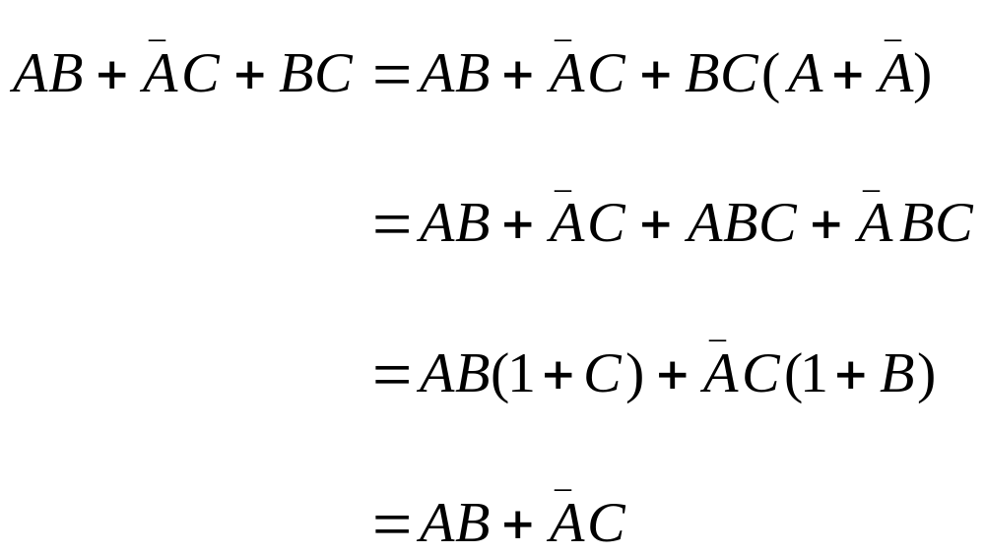
表 3 – 3 求反律的真值表
多余项定律证明如下：

Slide 7
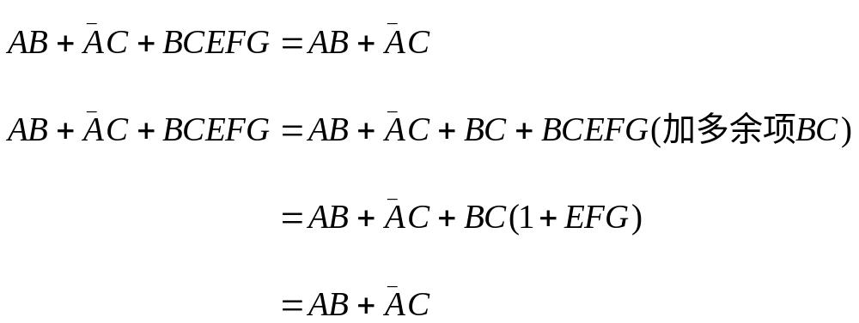
多余项定律可推广为

Slide 8
3.1.2 基本法则
1、代入法则
逻辑等式中的任何变量A， 都可用另一函数Z代替，等式仍然成立。
代入法则可以扩大基本公式的应用范围。

Slide 9
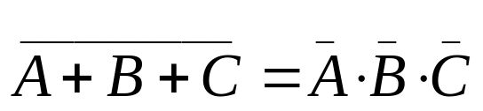
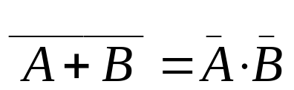
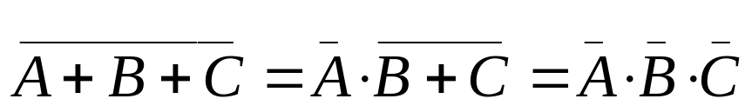
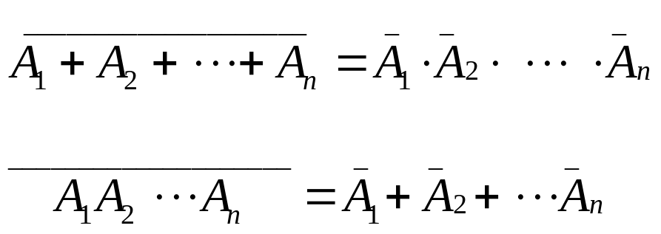
例 1 证明
解
将等式两边的B用B+C代入，得
同理可将摩根定律推广到n变量

Slide 10
2. 对偶法则
法则：对于任何一个逻辑表达式F， 如果将其中的“+”换成“·”， “·”换成“+”， “１”换成“0”， “0”换成“1”，并保持原先的逻辑优先级， 变量不变， 两变量以上的非号不动， 则可得原函数F的对偶式G， 且F和G互为对偶式。
应用：根据对偶法则知原式F成立，则其对偶式也一定成立。 这样，我们只需记忆表3-1基本公式的一半即可，另一半按对偶法则可求出。
注意：在求对偶式时，为保持原式的逻辑优先关系， 应正确使用括号， 否则就要发生错误。 如

Slide 11
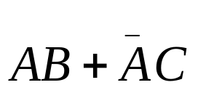
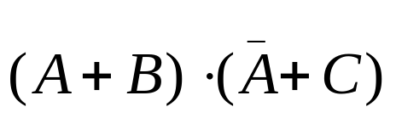
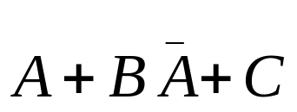
其对偶式为
如不加括号，就变成
显然是错误的。

Slide 12
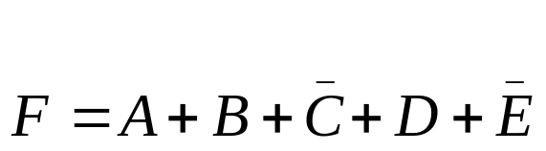

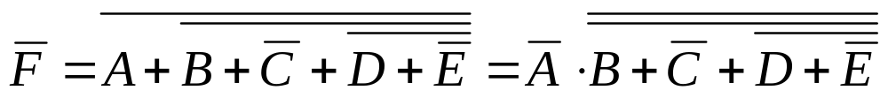
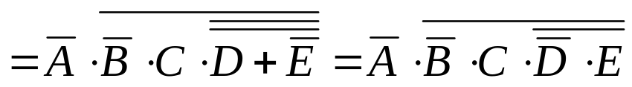
3. 反演法则
由原函数求反函数，称为反演或求反。摩根定律是进行反演的重要工具。 多次应用摩根定律，可以求出一个函数的反函数。
例 2 求
的反函数
解 用摩根定律求

Slide 13
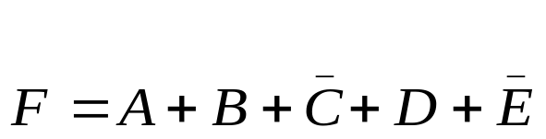
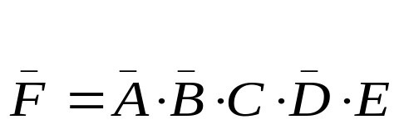
由上面可以看出反复用摩根定律即可，当函数较复杂时， 求反过程就相当麻烦。
反演法则：将原函数F中的“·”换成“+”, “+”换成“·”； “0”换成“1”， “1”换成“0”； 原变量换成反变量， 反变量换成原变量，长非号即两个或两个以上变量的非号不变， 即可得反函数。
上例
注意：与求对偶式一样，为了保持原函数逻辑优先顺序，应合理加括号，否则出错。

Slide 14
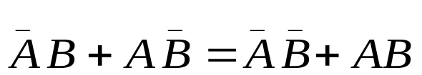
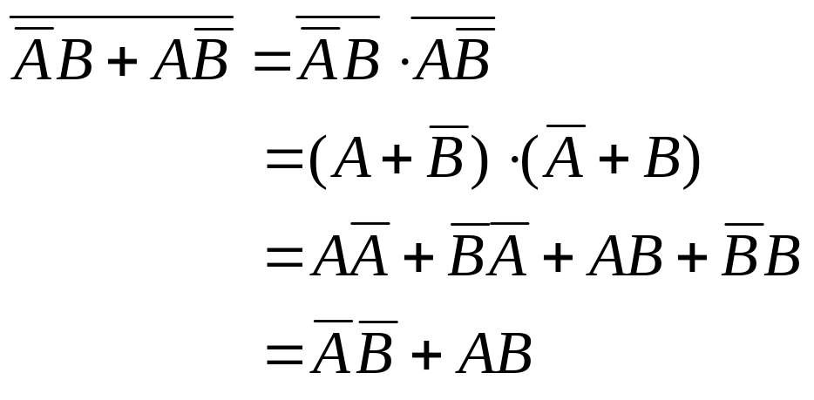
3.1.3 基本公式应用
1. 证明等式
例 3 用公式证明
解

Slide 15
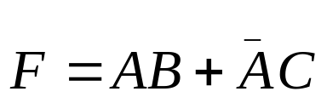
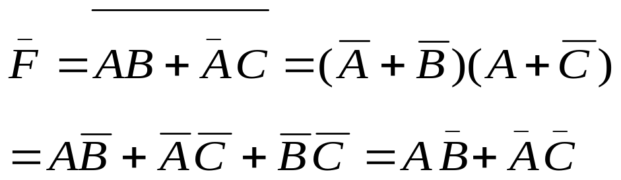
例 4 求 的反函数。
解

Slide 16
2. 逻辑函数不同形式的转换
逻辑函数的形式是多种多样的，一个逻辑问题可以用多种形式的逻辑函数来表示， 每一种函数对应一种逻辑电路。 逻辑函数的表达形式通常可分为五种： 与或表达式、 与非-与非表达式、与或非表达式、或与表达式、或非-或非表达式。

Slide 17
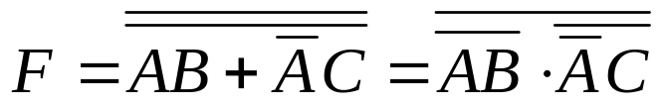

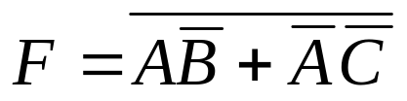
例 5 将函数与或表达式 转换为其它形式。
解 (1) 与非-与非式。
将与或式两次取反，利用摩根定律可得
(2) 与或非式。
首先求出反函数
然后再取反一次即得与或非表达式

Slide 18
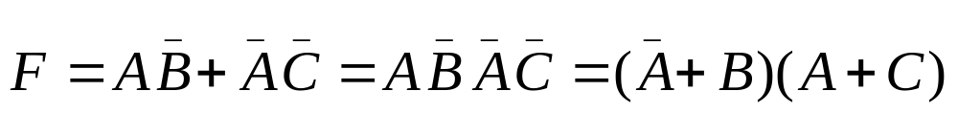
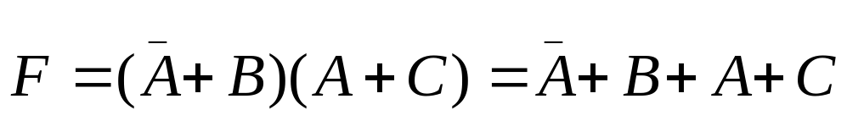
（３） 或与式。
将与或非式用摩根定律展开， 即得或与表达式如下：
(4) 或非-或非式。
将或与表达式两次取反， 用摩根定律展开一次得或非-或非表达式

Slide 19
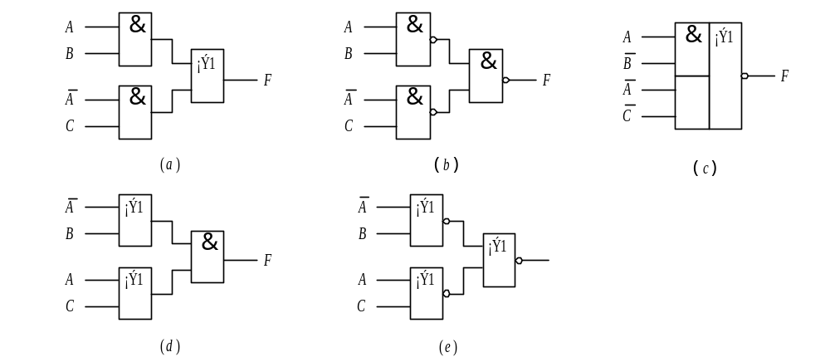
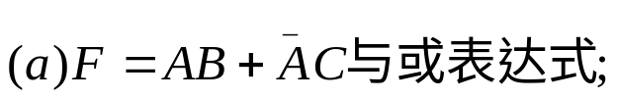
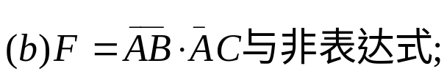

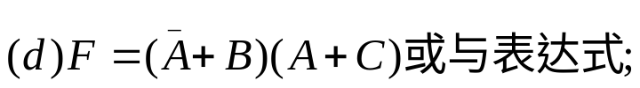
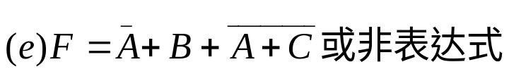
图 3 –1 同一逻辑的五种逻辑图

Slide 20
  逻辑函数的化简
  详见3.2

Slide 21
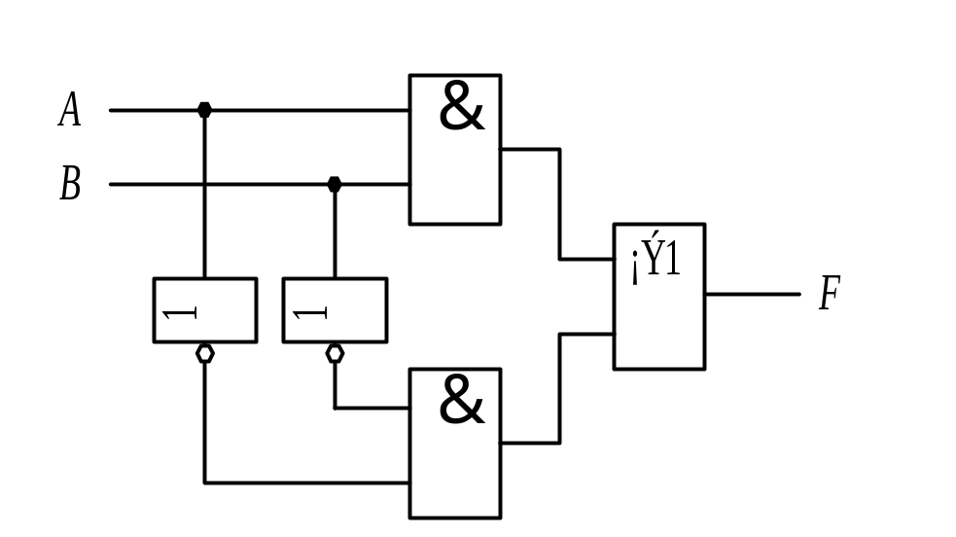
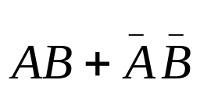
3.2 逻辑函数的代数法化简
3.2.1 逻辑函数与逻辑图
图 3 – 2 函数的逻辑图

Slide 22
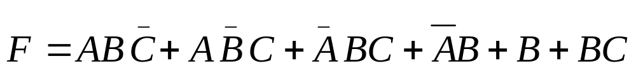
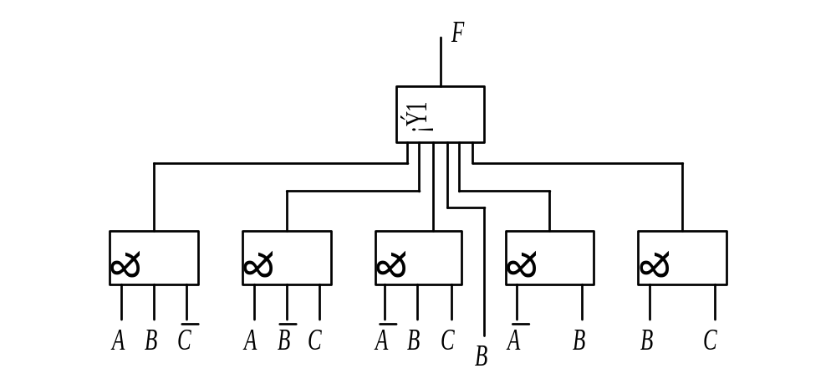
从逻辑问题概括出来的逻辑函数式， 不一定是最简式。 例如函数
如直接由该函数式得到电路图，则如图3 - 3所示。
图 3 - 3F原函数的逻辑图

Slide 23
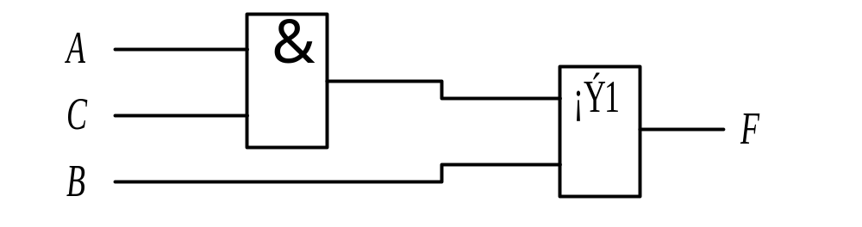
但如果将函数化简后其函数式为
F=AC+B
只要两个门就够了， 如图3 - 4所示。
图 3 – 4 函数化简后的逻辑图

Slide 24
3.2.2 逻辑函数化简的原则
逻辑函数化简， 并没有一个严格的原则，通常遵循以下几条原则：
(1) 逻辑电路所用的门最少；
(2) 各个门的输入端要少；
(3) 逻辑电路所用的级数要少；
(4) 逻辑电路能可靠地工作。

Slide 25
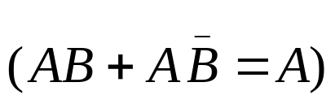
3.2.3 与或逻辑函数的化简
1. 应用吸收定律1
逻辑相邻项：任何两个相同变量的逻辑项， 只有一个变量取值不同(一个以原变量形式出现， 另一个以反变量形式出现)，则称之为逻辑相邻项（简称相邻项）。
如果函数存在相邻项，可利用吸收定律1， 将它们合并为一项，同时消去一个变量。

Slide 26
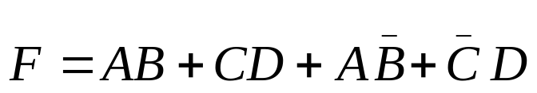

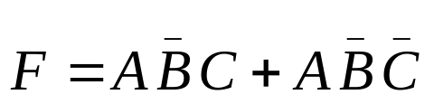
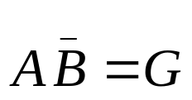
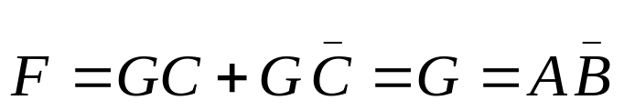
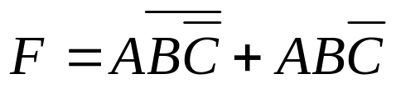
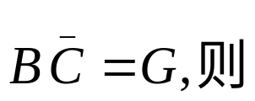
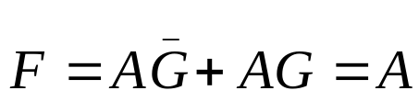
例 6
解
例7
解 令 ， 则
例8
解
令

Slide 27
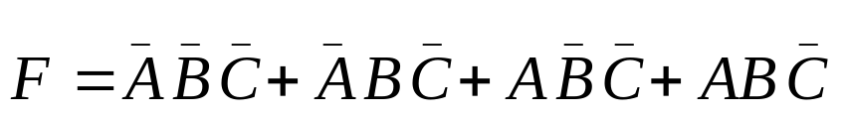
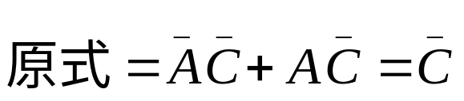
例 9
解

Slide 28
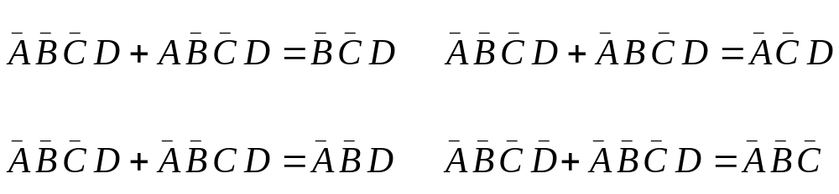
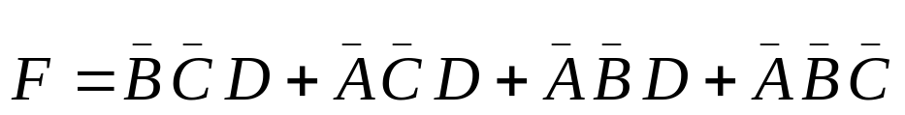
例 10
解
故

Slide 29
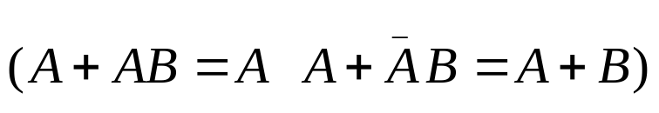
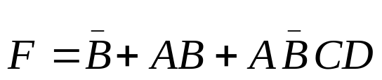

2. 应用吸收定律2、 3
这两个定律的含义：若式中存在某单因子项，
则包含该因子的其它项为多余项，可消去；
如其它项包含该因子的“反”形式， 则该项中的“反”因子为多余变量，可消去。
例 11
解

Slide 30



例 12
解 令 , 则

Slide 31




例 13
解
令

Slide 32





3. 应用多余项定律
例 14
解
例 15
解

Slide 33


例 16 化简
解

Slide 34




4. 综合例子
例 17 化简
解

Slide 35




5. 拆项法
例18 化简
解 直接用公式已无法再化简时，可采用拆项法。拆项法就是用 去乘某一项，将一项拆成两项，再利用公式与别的项合并达到化简的目的。此例就是用 和 分别去乘第三项和第四项，然后再进行化简。化简过程如下：

Slide 36



6. 添项法
在函数中加入零项因子 ，利用加进的新项，进一步化简函数。
例 19 化简
解

Slide 37



3.3 卡 诺 图 化 简
3.3.1 逻辑函数的标准式——最小项
1. 最小项标准式定义
最小项： 对于一个给定变量数目的逻辑函数， 所有变量参加相“与”的项叫做最小项。 在一个最小项中， 每个变量只能以原变量或反变量出现一次。
  例如
  一个变量A有二个最小项：
  二个变量AB有四个最小项：
    三个变量ABC有八个最小项：

Slide 38
最小项标准式：由最小项相或构成的逻辑函数表达式， 称为该函数的最小项标准式(不一定由全部最小项组成)。 也称做“标准与或式”。
最小项标准式具有唯一性。

Slide 39


2. 由一般式获得最小项标准式
(1) 代数法。对逻辑函数的一般式采用添项法， 例如

Slide 40


(2) 真值表法。
表 3 – 4 某逻辑函数的真值表

Slide 41

最小项的编号表示法
表 3 – 5 三变量最小项的编号

Slide 42



4. 最小项的性质
(1) 任何变量的逻辑函数式，其全部最小项之和为1， 即
(2) 两个不同最小项之积恒为0， 即
(3) n变量有2^{n}项最小项， 且每一最小项有n个逻辑相邻项。

Slide 43
3.3.2 卡诺图的结构
卡诺图的结构特点：
  卡诺图由若干个小方格构成，每一个小方格代表一个最小项。
  最小项方格在卡诺图上的排列必须满足相邻关系：即，几何位置上相邻的小方格，在逻辑上也要相邻。
  因此，卡诺图的变量标注均采用循环码。

Slide 44
常用变量的卡诺图
二变量卡诺图：有2^{２}=4个最小项，因此有四个方格。外标的0、 1含义与前一样。其图如图3 - 5(b)所示。
三变量卡诺图：有2³=8个最小项，其卡诺图如图3- 5(c)所示。
四变量、 五变量卡诺图分别有2⁴=16和2⁵=32个最小项， 其卡诺图如图3 - 5(d)和3 - 5(e)所示。

Slide 45

01
图 3 – 5 1~5变量的卡诺图

Slide 46

3.3.3 逻辑函数的卡诺图表示法
逻辑函数为最小项表达式时

Slide 47


逻辑函数为一般项表达式时
例 21 将 用卡诺图表示。

Slide 48

例： 将 用卡诺图表示。

Slide 49
3.3.4 相邻最小项合并规律
两相邻项可合并为一项， 消去一个取值不同的变量，保留相同变量；
四相邻项可合并为一项， 消去两个取值不同的变量， 保留相同变量， 标注为1→原变量，0→反变量； 
八相邻项可合并为一项，消去三个取值不同的变量，保留相同变量，标注与变量关系同上。
2^{n}个最小项的相邻项可合并。

Slide 50

图 3 – 8 相邻最小项合并规律

Slide 51
3.3.5 与或逻辑化简
  用卡诺图将逻辑函数化简为最简与或式的步骤：
(1) 将原始函数用卡诺图表示；
(2) 根据最小项合并规律画卡诺圈， 圈住全部“１”方格；
(3) 将上述全部卡诺圈的结果， “或”起来即得化简后的新函数；
(4) 由逻辑门电路， 组成逻辑电路图。

Slide 52
  画卡诺圈的原则：
  按最小项合并规律画圈；
  卡诺圈尽量大，圈数尽量少，“1”方格可重复圈；
  每个圈至少应包含一个其它圈没有包含的小方格，否则是多余项；
  必须把填“1”的全部小方格圈完；
  答案可能不唯一。
返回1
返回2
返回3

Slide 53





例 22 化简
解 第一步： 用卡诺图表示该逻辑函数。
： 对应m₃、m₁₁
对应m₄、m₅、m₁₂、m₁₃
对应m₁、m₅
对应m₁₀、m₁₁
例27
图 3-9 例22函数的卡诺图表示

Slide 54

第二步： 画卡诺圈圈住全部“１”方格。
具体化简过程见图3 -10。为便于检查，每个卡诺圈化简结果应标在卡诺图上。
原则
图 3 — 10 例22的化简过程

Slide 55


第三步： 组成新函数。
每一个卡诺圈对应一个与项，然后再将各与项“或”起来得新函数。故化简结果为
第四步：画出逻辑电路。
图 3 — 11 例22化简后的逻辑图

Slide 56



例 23 化简
解
原则
图 3 – 12 例23化简过程
例27

Slide 57

图 3 – 13 例23逻辑图

Slide 58


例 24 化简
解 卡诺图如图所示
原则

Slide 59

图 3 – 14 例24的化简过程

Slide 60



例 25 化简
解
图 3 – 15 例25化简过程及逻辑图

Slide 61



例 26 化简
解
图 3 – 16 例26化简过程及逻辑图

Slide 62

例：下列各K图的圈法是否合适？如有不妥，请改正之。

Slide 63
3.3.6 其它逻辑形式的化简
1. 与非逻辑形式
  化简步骤：
  在卡诺图上求得最简与或式；
  将最简与或式两次求反， 用求反律展开一次， 得到与非表示式。

Slide 64



例 27 将例22~26用与非门实现。
解 例22的与或式为：
则
图 3 – 17 例22用与非门实现

Slide 65

例23~例26各与非式为
(例23)
(例24)

Slide 66


(例25)
(例26)

Slide 67

图 3 – 18 例23~例26的与非逻辑图
(a) 例23； (b) 例24； (c) 例25； (d) 例26

Slide 68
2. 或与逻辑形式
  化简步骤：
  先在卡诺图上求得反函数：即圈“０”方格；
  再用摩根定律取反即得或与式。

Slide 69




例 28 求 的反函数和或与式。
解

Slide 70
不求反函数，直接得到或与式的过程：
在卡诺图上圈“0”方格；
变量为0→原变量；变量为1→反变量，然后变量再相“或”起来，就得每一或项；
最后再将每一或项“与”起来而得或与式。

Slide 71


图 3 – 20 从卡诺图上直接圈得或与式

Slide 72

图 3 – 21 例28的或与逻辑图

Slide 73

3. 或非逻辑形式
将或与逻辑两次求反即得或非表示式：

Slide 74

图 3 – 22 例28的或非逻辑图

Slide 75

4. 与或非逻辑形式
两种途径：
从与或式。 例22将结果两次求反，不用摩根定律处理， 即得与或非式。
求得反函数后，再求一次反，即不用摩根定律处理， 也可得与或非式。
常用后一种方法得最简与或非式。 （门最少）

Slide 76

图 3 – 23 例22、例28的与或非逻辑图

Slide 77
3.3.8 无关项及无关项的应用
无关项及有关概念
完全描述的逻辑问题：对应于变量的每一组取值， 函数均有定义（即函数F均有确定的值），即函数与每个最小项均有关，这类问题称为完全描述问题。
非完全描述的逻辑问题：在某些实际的逻辑问题中，输入变量的某些取值组合（称为“无效取值组合”）将使函数没有意义，应在输入端禁止其出现， 这类问题称为非完全描述问题。
例

Slide 78
表 3 – 6 完全描述
A B C |  |  | F
0 0 0 0 1 1 1 1 | 0 0 1 1 0 0 1 1 | 0 1 0 1 0 1 0 1 | 0 0 0 1 0 0 1 0

Slide 79
表 3 – 7 非完全描述
A B C |  |  | F
0 0 0 0 1 1 1 1 | 0 0 1 1 0 0 1 1 | 0 1 0 1 0 1 0 1 | 0 1 0 X 1 X X X

Slide 80


  无关最小项：无效取值组合所对应的最小项。亦称“禁止项”，“约束项”，“任意项”。
  含有无关项逻辑函数可表示为
或
即不允许AB或AC或BC同为1。

Slide 81




  含有无关项的逻辑函数的化简

Slide 82


例29 化简
解
图 3 – 26 例29化简及逻辑图

Slide 83



例 30 化简
解
图 3 – 27 例30化简及逻辑图

Slide 84


例 31 化简
解 AB=0即表示A与B不能同时为1，则AB=11所对应的最小项，应视为无关项。其卡诺图及化简过程如图3 - 28所示。 化简函数为

Slide 85

图 3 – 28 例31化简过程

Slide 86


*3.3.9 输入只有原变量没有反变量的逻辑函数化简
例 32 用最少的门电路实现函数
解
图 3 – 29 例32逻辑图

Slide 87


1. 代数法
又称为综合反变量法。可以证明：
头部因子
尾部因子
结论：头部因子可随意从尾部因子中取出，亦可放入尾部因子，逻辑关系不变。

Slide 88


故，原式变为
图 3 – 30 例32采用综合反变量的逻辑图

Slide 89


  禁止逻辑法（阻塞法）
    有关公式和结论
➢
➢
结论1：任何函数，如用不属于它的最小项之和的非乘之，则该函数不变。
结论2：任何函数，如用属于它的最小项之和的非乘之，则相当于从该函数中扣除了这几个最小项。

Slide 90

将禁止逻辑应用于卡诺图化简
原则：
找出不含反变量的最小项或与项作为禁止项；
禁止项可以扩大。
图 3 – 31 卡诺图上表示全1方格

Slide 91



例 33 输入是单轨输入，用与非门实现
解：
图 3 –34 例33阻塞法化简过程及逻辑图

Slide 92

例 34 输入只有原变量，用与非门实现
解

Slide 93

图 3 – 35 例34阻塞法化简过程及逻辑图

Slide 94


例35 用阻塞法化简
解
图 3 – 36 例35阻塞法化简过程

Slide 95


图 3 – 37 例35化简后的逻辑图

Slide 96


例 36 输入只有原变量，用或非门实现逻辑函数
解
图 3 – 38 例36的阻塞法化简及逻辑图

Slide 97

例 37 化简
解 化简过程及逻辑图如图3 - 39所示。图(a)、 (b)按常规化简，用了5个门。图(c)、(d)用阻塞法化简，只用了4个门。它们均扣除m₅+m₇+m₁₃+m₁₅=BD。

Slide 98

图 3 – 39 例37两种化简的比较

Slide 99

3.3.10 多输出函数的化简
图 3 – 40 多输出函数的方框图

Slide 100


例 38 对多输出函数
解
图 3 – 41 例38各函数独立化简结果

Slide 101

如将两个输出函数视为一个整体，其化简过程如图3 - 42所示。
图 3 – 42 例38将F₁F₂函数作为整体考虑的化简

Slide 102


